Slide 1
리눅스 실습
프로젝트 1

Slide 2
프로젝트 채점기준
개인 프로젝트
  채점 기준
    가점 기준
      프로젝트 당 10점
      완벽히 구현 안되더라도 기능이 돌아가는게 있으면 부분점수 부여
    감점 기준
      프로젝트 미제출시 -5점 , 제출했으나 실행 안되면 -5점
      프로젝트 카피 했을 경우 -10점 (제공자 0점)
      프로젝트 카피가 걸렸는데 카피하지 않았다 부정하는 경우 둘 다 -10점
    프로젝트 1개라도 미제출시엔 학점 A이상 받을 수 없음.

Slide 3

프로젝트 설명
1. 기본 출력문
1) 현재 쉘 스크립트가실행된 디렉토리의 정보를 출력한다. (1점)
→ 현재디렉토리의 경로
→ 현재 디렉토리의 파일및 디렉토리 숫자의 총합
(총합에서 하위디렉토리 안에 있는 파일들의 개수는 제외함)
쉘스크립트가 실행된 절대경로
실행된 디렉토리내의 파일 개수 총합

Slide 4
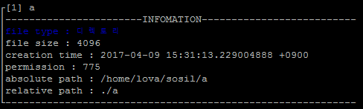
프로젝트 설명
2. 파일출력
  1) 실행된 디렉토리 안의 파일들의 정보를 출력한다 (4점)
    [파일번호] 파일명 (파일번호는 출력순서대로) (0.5점)
    -------------------INFORMATION------------------------------
    1) 파일종류 (0.5점)
    2) 파일사이즈 (0.5점)
    3) 생성시간 (0.5점)
    4) 파일의 권한 (8진수로) (0.5점)
    5) 절대경로 (0.5점)
    6) 상대경로 (0.5점)
    ---------------------------------------------------------------------
    위 사항을 모두 만족했을경우 추가점수 0.5점
출력되는 모양은 차이가 있어도 상관 없으나 출력되는 정보에 있어서는 차이가 있어서는 안된다.
파일번호 (출력순서)
파일명
1)
2)
3)
4)
5)
6)

Slide 5
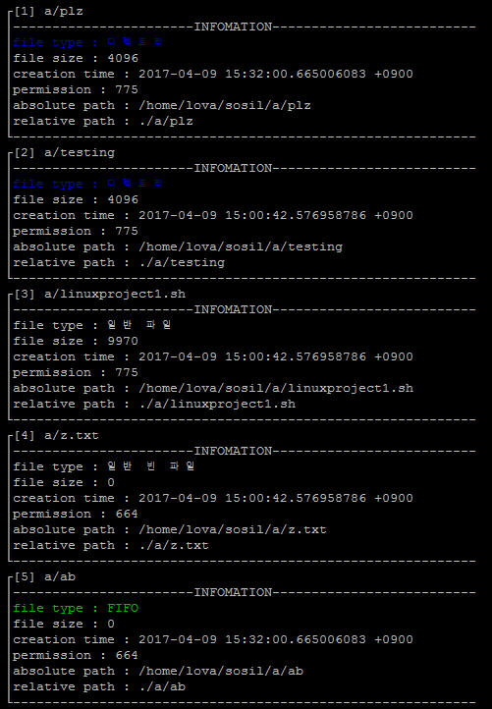
프로젝트 설명
3. 색상지정
  파일 타입에 따라 색상을 다르게 출력한다. (1점)
    1)디렉토리 : 파란색
    2)일반파일 : 흰색
    3)특수파일 : 초록색
  출력순서는
  디렉토리→ 일반파일 → 특수파일 순서

Slide 6
프로젝트 설명
4. 파일 정렬
  각 파일의 종류 내에서(디렉토리, 일반파일, 특수파일별로) 는 알파벳 오름차순으로 정렬하도록 한다.
  (1점)

Slide 7
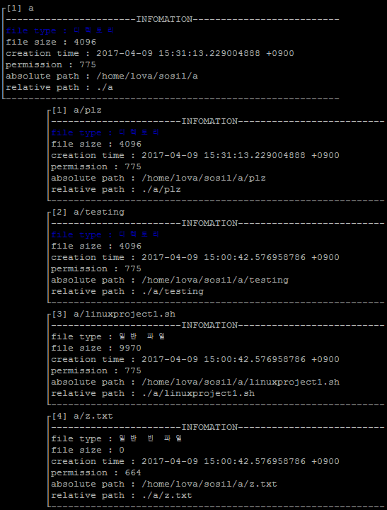
프로젝트 설명
5. 트리구조로 출력 (2점)
  만약 디렉토리가 비어있는 디렉토리가 아닐 경우 해당 파일내에 들어가서 한번 더 목록을 출력하도록 한다.
  출력시 앞부분에 공백을줄것.
  단 출력시 처음 출력문은 적지 않아도 된다.
  →
  ㄴ 생략

Slide 8
프로젝트 설명
6. 모든 사항을 만족하며 정상적으로 출력 (1점)

Slide 9
프로젝트 배점
배점
  1. 기본 출력 (1점)
  2. 파일 정보출력 (총 4점)
    1) [번호]파일명 출력 0.5점
    2) 파일종류 출력 0.5점
    3) 파일 사이즈 출력 0.5점
    4) 생성 시간 출력 0.5점
    5) 파일 권한 출력 0.5점
    6) 절대경로 출력 0.5점
    7) 상대경로 출력 0.5점
    모두 정상출력 0.5점

Slide 10
프로젝트 배점
배점
  3. 색상지정 및 파일 출력순서 (1점)
  4. 같은 파일타입 내 파일명 오름차순으로 정렬출력 (1점)
  5. 하위 디렉토리에 파일이 존재 할 경우 해당 디렉토리내의 파일정보 출력 (2점)
  6. 모든 사항을 만족하여 정상 실행 (1점)

Slide 11
제약사항
외부 패키지를 인스톨 해 사용할 때는 반드시 이메일로 문의
  문의 하지 않고 사용했을 경우 감점이 될 수 있음
힌트 : 파일정보를 가져오는 stat 명령어와 stat 명령어의 manpage를 활용할것.
기간엄수 : 4월12일 ~ 5월 2일 23:59 (추가제출기한없음)
(1분이라도 지난 후의 이메일제출 및 이유불문 받지않음)
마감시간에 업로드가 몰리기 때문에 마감시간 주변엔 서버가 혼잡할 수 있으니 여유있게 제출할것. (미제출 예외안됨)
학교 정보통신처의 서버관련 공식 답변이 있을경우에만 예외처리

Slide 12
제출 양식
리포트 안내
  제출 장소 : http://info.kw.ac.kr
      (강의종합정보 - 온라인참여학습 - 과제제출)
  제출 형식 :
    Shell파일+체크리스트.hwp
    Shell 파일은 반드시“학번_영문이름.sh”
    체크리스트는 본인이 구현한 내용 체크
    “학번_영어이름이니셜”으로 반드시 압축하여 올릴 것.
      첨부 파일 형식 : 학번_영어이름이니셜.zip
        예) 2010123456_HGD(대소문자상관없음).zip (이름 : 홍길동)
    유의 사항
      제출 기한 엄수
      체크리스트에 허위사실 기재시 해당 프로젝트는 0점 처리
      수정 시 파일명 끝에 REV1, REV2, … 를 붙여서 올릴 것
        예) 2010123456_HGD_REV1.zip
      과제는 반드시 Ubuntu에서 수행할 것

